Slide 1

NCKU Programming Contest Training Course
2016/04/06
Chung-Chuan Wu
Department of Computer Science and Information Engineering
National Cheng Kung University
Tainan, Taiwan

Slide 2
Outline
Segment Tree

Slide 3
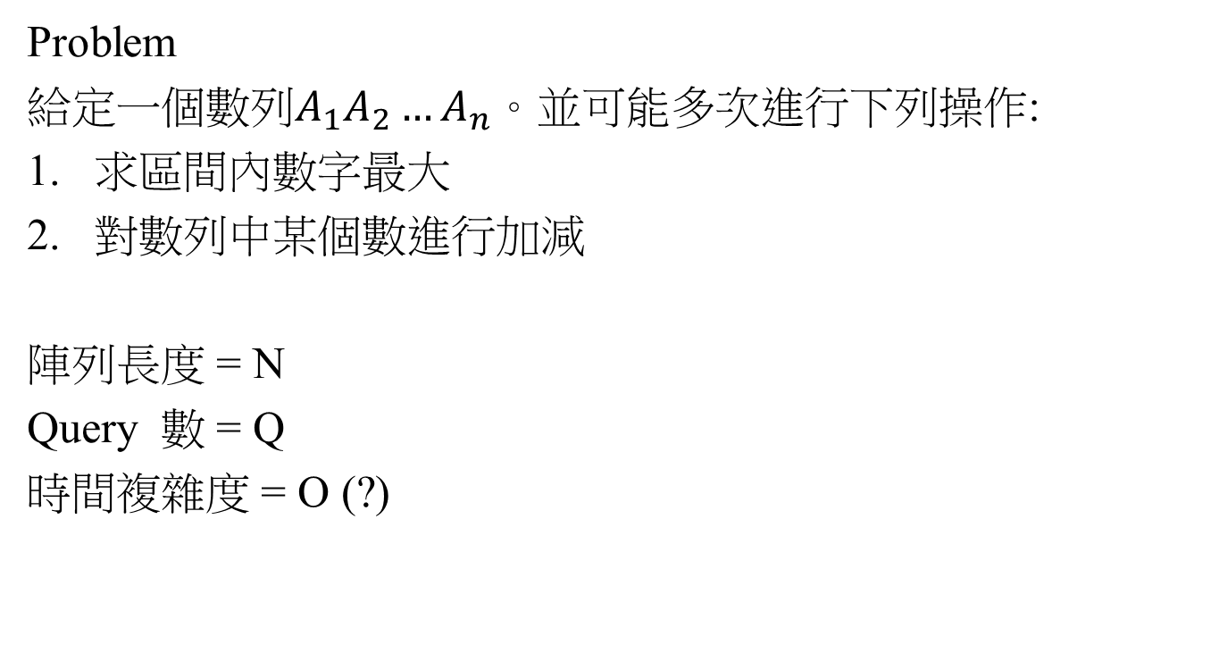
Segment Tree
Problem
給定一個數列$A_{1}A_{2}…A_{n}$。並可能多次進行下列操作:
求區間內數字最大
對數列中某個數進行加減
陣列長度 = N
Query 數 = Q
時間複雜度 = O (?)
3 | 8 | 9 | 2 | 5 | 6 | 7 | 9 | 1 | 4

Slide 4
Segment Tree
Naïve Solution
陣列長度 = N, Query 數 = Q
求區間總和，時間複雜度 O(QN)…
Segment Tree
A tree-based data structure
每個節點記載一個區間[L,R]的資訊，且都有兩個孩子，左節點記載[L, (𝐿+𝑅)/2]，右節點記載[(𝐿+𝑅)/2+1, R]
線段樹節點的分支度不是0就是2, 因此若葉子節點數目為N,則線段樹總結點數目為2N-1
Construct tree with O(N)
RMQ (range minimum/maximum query problem) in O(logN)

Slide 5
Segment Tree
1
3 | 8 | 9 | 2 | 5 | 6 | 7 | 9 | 1 | 4

Slide 6
Segment Tree
1
3 | 8 | 9 | 2 | 5 | 6 | 7 | 9 | 1 | 4
2
3
3 | 8 | 9 | 2 | 5
6 | 7 | 9 | 1 | 4

Slide 7
Segment Tree
1
3 | 8 | 9 | 2 | 5 | 6 | 7 | 9 | 1 | 4
2
3
3 | 8 | 9 | 2 | 5
6 | 7 | 9 | 1 | 4
4
5
6
7
3 | 8 | 9
2 | 5
6 | 7 | 9
1 | 4

Slide 8
Segment Tree
1
3 | 8 | 9 | 2 | 5 | 6 | 7 | 9 | 1 | 4
2
3
3 | 8 | 9 | 2 | 5
6 | 7 | 9 | 1 | 4
4
5
6
7
3 | 8 | 9
2 | 5
6 | 7 | 9
1 | 4
8
9
10
11
12
13
14
15
3 | 8
9
2
5
6 | 7
9
1
4

Slide 9
Segment Tree
1
3 | 8 | 9 | 2 | 5 | 6 | 7 | 9 | 1 | 4
2
3
3 | 8 | 9 | 2 | 5
6 | 7 | 9 | 1 | 4
4
5
6
7
3 | 8 | 9
2 | 5
6 | 7 | 9
1 | 4
8
9
10
11
12
13
14
15
3 | 8
9
2
5
6 | 7
9
1
4
16
17
24
25
3
8
6
7

Slide 10
Segment Tree
1
3 | 8 | 9 | 2 | 5 | 6 | 7 | 9 | 1 | 4
2
3
3 | 8 | 9 | 2 | 5
6 | 7 | 9 | 1 | 4
4
5
6
7
3 | 8 | 9
2 | 5
6 | 7 | 9
1 | 4
8
9
10
11
12
13
14
15
3 | 8
9
2
5
6 | 7
9
1
4
16
17
24
25
3
8
6
7

Slide 11
Segment Tree
1
3 | 8 | 9 | 2 | 5 | 6 | 7 | 9 | 1 | 4
2
3
3 | 8 | 9 | 2 | 5
6 | 7 | 9 | 1 | 4
4
5
6
7
3 | 8 | 9
2 | 5
6 | 7 | 9
1 | 4
8
9
10
11
12
13
14
15
3 | 8
9
2
5
6 | 7
9
1
4
16
17
24
25
3
8
6
7

Slide 12
Segment Tree
1
3 | 8 | 9 | 2 | 5 | 6 | 7 | 9 | 1 | 4
2
3
3 | 8 | 9 | 2 | 5
6 | 7 | 9 | 1 | 4
4
5
6
7
3 | 8 | 9
2 | 5
6 | 7 | 9
1 | 4
8
9
10
11
12
13
14
15
3 | 8
9
2
5
6 | 7
9
1
4
16
17
24
25
3
8
6
7

Slide 13
Segment Tree
1
3 | 8 | 9 | 2 | 5 | 6 | 7 | 9 | 1 | 4
2
3
3 | 8 | 9 | 2 | 5
6 | 7 | 9 | 1 | 4
4
5
6
7
3 | 8 | 9
2 | 5
6 | 7 | 9
1 | 4
8
9
10
11
12
13
14
15
3 | 8
9
2
5
6 | 7
9
1
4
16
17
24
25
3
8
6
7

Slide 14
Segment Tree
1
3 | 8 | 9 | 2 | 5 | 6 | 7 | 9 | 1 | 4
2
3
3 | 8 | 9 | 2 | 5
6 | 7 | 9 | 1 | 4
4
5
6
7
3 | 8 | 9
2 | 5
6 | 7 | 9
1 | 4
8
9
10
11
12
13
14
15
3 | 8
9
2
5
6 | 7
9
1
4
16
17
24
25
3
8
6
7

Slide 15
Segment Tree
1
3 | 8 | 9 | 2 | 5 | 6 | 7 | 9 | 1 | 4
2
3
3 | 8 | 9 | 2 | 5
6 | 7 | 9 | 1 | 4
4
5
6
7
3 | 8 | 9
2 | 5
6 | 7 | 9
1 | 4
8
9
10
11
12
13
14
15
3 | 8
9
2
5
6 | 7
9
1
4
16
17
24
25
3
8
6
7

Slide 16
Segment Tree
1
3 | 8 | 9 | 2 | 5 | 6 | 7 | 9 | 1 | 4
2
3
3 | 8 | 9 | 2 | 5
6 | 7 | 9 | 1 | 4
4
5
6
7
3 | 8 | 9
2 | 5
6 | 7 | 9
1 | 4
8
9
10
11
12
13
14
15
3 | 8
9
2
5
6 | 7
9
1
4
16
17
24
25
3
8
6
7

Slide 17
Segment Tree
1
3 | 8 | 9 | 2 | 5 | 6 | 7 | 9 | 1 | 4
2
3
3 | 8 | 9 | 2 | 5
6 | 7 | 9 | 1 | 4
4
5
6
7
3 | 8 | 9
2 | 5
6 | 7 | 9
1 | 4
8
9
10
11
12
13
14
15
3 | 8
9
2
5
6 | 7
9
1
4
16
17
24
25
3
8
6
7

Slide 18
Segment Tree
1
3 | 8 | 9 | 2 | 5 | 6 | 7 | 9 | 1 | 4
2
3
3 | 8 | 9 | 2 | 5
6 | 7 | 9 | 1 | 4
4
5
6
7
3 | 8 | 9
2 | 5
6 | 7 | 9
1 | 4
8
9
10
11
12
13
14
15
3 | 8
9
2
5
6 | 7
9
1
4
16
17
24
25
3
8
6
7

Slide 19

Segment Tree
資料結構
以找區間最大值為例
實作
建立build
bottom up建立線段樹的初始狀態
修改update
修改線段樹，又可分為單點修改 或區間修改(懶人標記)
查詢query 對線段樹查詢區間[l , r]

Slide 20
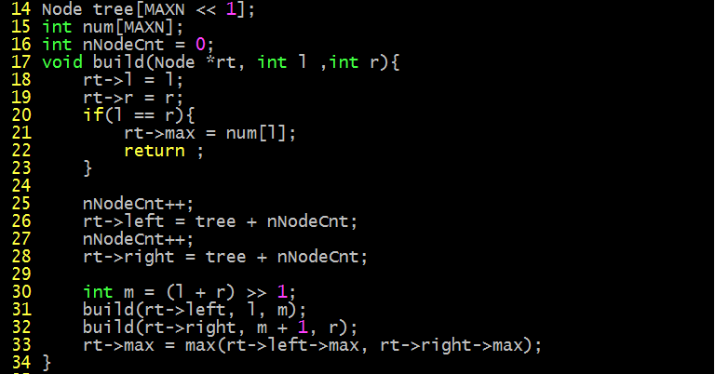
Segment Tree
建立Build

Slide 21
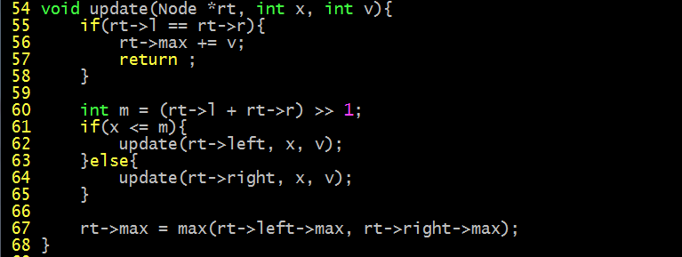
Segment Tree
單點修改update

Slide 22
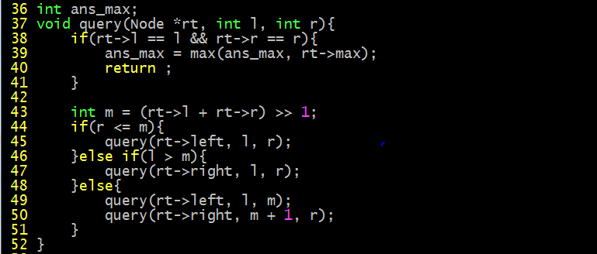
Segment Tree
查詢query

Slide 23

Example POJ-3264
給定N (1 ≤ N ≤ 50,000)個數$S_{1}S_{2}…S_{Q}$，多次求任一區間$S_{A}−S_{B}\text{(1 ≤ }\text{A}\text{ ≤ }\text{B}\text{ ≤ }\text{N}\text{)}$中最大數和最小數的差。
本題樹節點的資料結構?

Slide 24

Example POJ-3264
本題樹節點的資料結構:

Slide 25
Example POJ-3264
也可以不要左右節點指標，用一個陣列存放線段樹，其中根節點下標為1。假設線段樹上某節點下標為i，則其左子節點下標為i*2 , 右子節點下標為 i * 2 + 1 即(i << 1 ) 和(i << 1) + 1。
若用此種方式儲存線段樹，則陣列大小需4*N(N為數列大小)
證明:
http://scinart.github.io/acm/2014/03/19/acm-segment-tree-space-analysis/

Slide 26
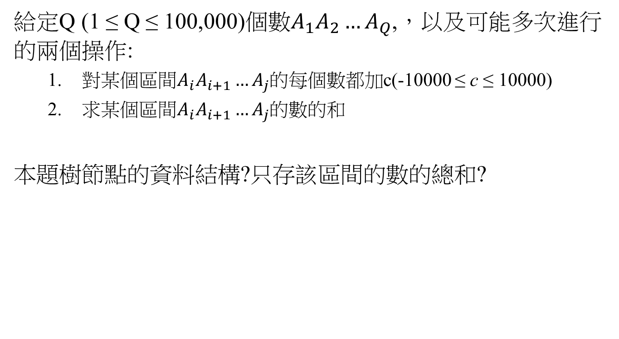
Example POJ-3468
給定Q (1 ≤ Q ≤ 100,000)個數$A_{1}A_{2}…A_{Q}$,，以及可能多次進行的兩個操作:
對某個區間$A_{i}A_{i+1}…A_{j}$的每個數都加c(-10000 ≤ c ≤ 10000)
求某個區間$A_{i}A_{i+1}{…A}_{j}$的數的和
本題樹節點的資料結構?只存該區間的數的總和?

Slide 27
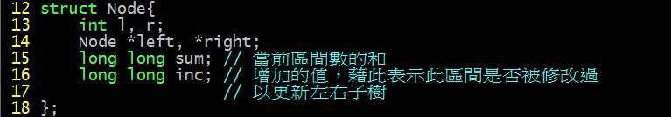
Example POJ-3468
如果只存和，會導致每次加數的時候都要更新到葉子節點，時間複雜度可能達到O(n)，為了避免這種情況，引入懶人修改(lazy propagation)。
本題樹節點結構：

Slide 28
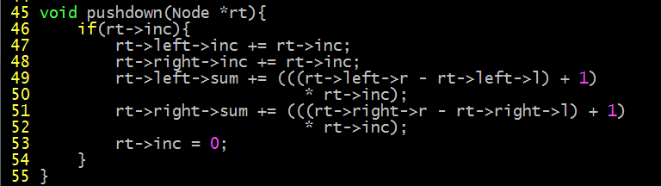
Example POJ-3468
區間修改(懶人標記)

Slide 29
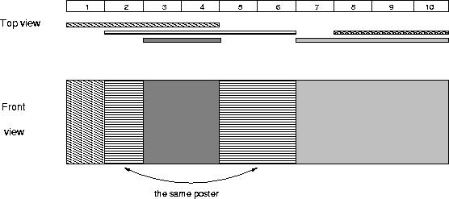
Example POJ-2528
給定一些海報，可能相互重疊，告訴我們每個海報寬度(每張海報高度相同)和先後疊放次序，問可以被看見的海報(即沒有被完全覆蓋)有多少張。
海報最多10,000張，但是牆有10,000,000單位區間長。

Slide 30
Example POJ-2528
如果每個葉子節點都代表一單位區間，將會造成超過記憶體限制，也就是說單位區間的數目太多。
解決辦法:離散化
我們可以知道，由於最多10,000張海報，共計20,000個端點，這些端點把牆最多分成19,999個單位區間。
我們只要對這19,999個區間編號，然後建立線段樹。

Slide 31

Example POJ-2528
然而按上圖的離散化方法(直接對端點進行編號)，求每張海報覆蓋了哪些單位區間會造成錯誤。
舉個例子 : 依次貼[1,10], [1,4], [6,10] ， 離散化後1->1, 4->2, 6->3, 10->4，直接對端點進行離散化後變成[1,4],[1,2],[3,4]，那麼最終答案變成了2 ， 但正確答案是3。
解決辦法 : 在相鄰端點間距大於1時(即並不是緊鄰的端點)再添加一個二者中間的數當作沒有覆蓋到的區域。(這樣最多會有 20000 + 19999個單位區間)

Slide 32
Example POJ-2528
解題關鍵： 插入數據的順序由張貼順序最後的海報依序往前插入，這樣後插入的海報不可能覆蓋先插入的海報，因此插入一張海報時，如果發現海報對應區間有一部分或全部露出來，就說明了該海報部分或全部可以被看見。
本題樹節點的資料結構?這些資料應該如何進行更新呢?

Slide 33

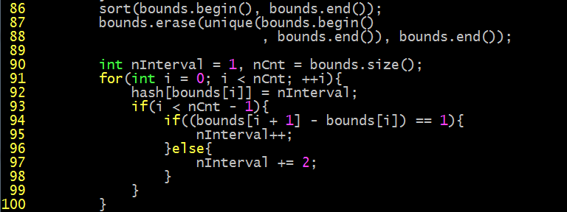
Example POJ-2528
本題樹節點的資料結構：
本題離散化:

Slide 34
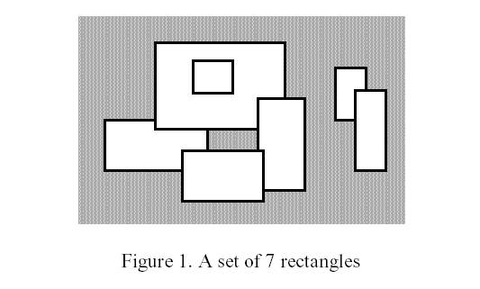
Example POJ-1151
給定一些矩形的左上角座標和右下角座標(坐標是浮點數)，問這些矩形所覆蓋的面積是多大。

Slide 35
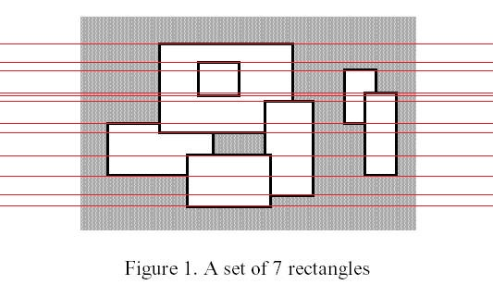
Example POJ-1151
對縱軸(y軸)進行離散化。 n個矩形的2n個橫邊縱坐標共構成最多2n-1個區間的邊界，對這些區間編號，建立線段樹。

Slide 36
Example POJ-1151
本題樹節點的資料結構?如何將一個個矩形插入線段樹?插入過程中這些資料如何更新?怎樣查詢?

Slide 37
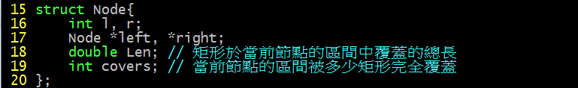
Example POJ-1151
本題樹節點的資料結構：

Slide 38
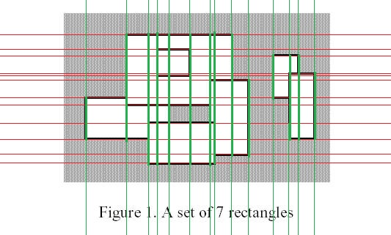
Example POJ-1151
用一條直線從左到右掃描，碰到一條矩形縱邊的時候，就計算該直線有多長被矩形覆蓋，以及被覆蓋部分(完全覆蓋當前節點的區間)是覆蓋了幾次。碰到矩形左邊，要增加被覆蓋的長度，碰到右邊，則要減少被覆蓋的長度。

Slide 39
Example POJ-1151
插入資料的順序：
將矩形的縱邊從左到右排序，然後依次將這些縱邊插入線段樹。要記住哪些縱邊是一個矩形的左邊(開始邊，或稱入邊)，哪些縱邊是一個矩形的右邊（結束邊，或稱出邊），以便插入時，對len和covers做不同的修改。插入一條邊後，就根據根節點的len 值增加總覆蓋面積的值。
增加的值為len * 當前的邊到下一條邊的距離。

Slide 40
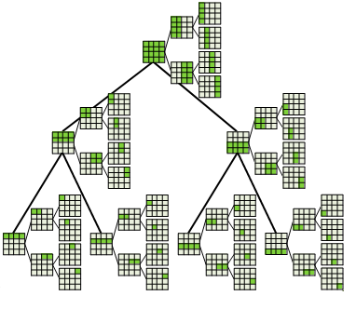
2D Segment Tree
二維線段樹:先建立一維線段樹，接著在第一維區間的每個節點再建立一線段樹，樹節點只存放對應的區間（矩形）的數字之和。

Slide 41
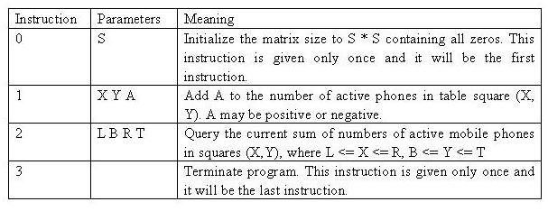
Example POJ-1195
一個由數字構成的大矩陣，初始化為0，能多次進行兩
種操作:
對矩陣裡的某個數加上一個整數(可正可負)
查詢某個子矩陣裡所有數字的和並輸出結果

Slide 42
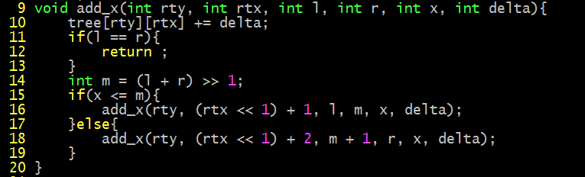
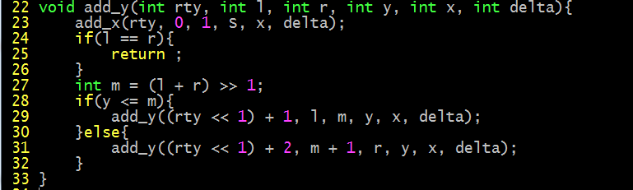
Example POJ-1195
修改:於第一維區間中找到欲修改區間，再於當前區間的第二維區間找到欲修改的區間。

Slide 43
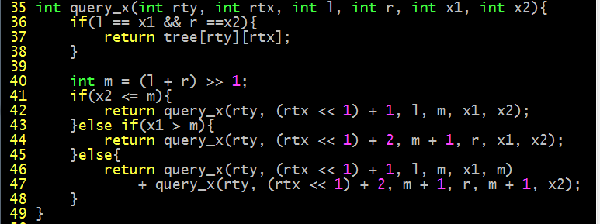
Example POJ-1195
查詢:同修改

Slide 44
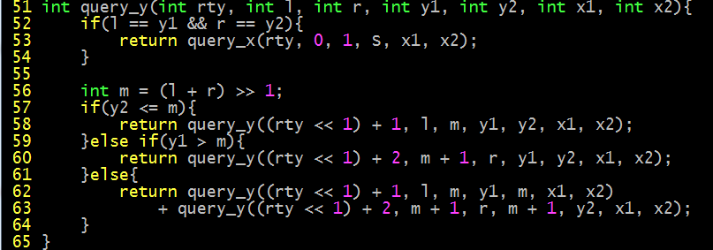
Example POJ-1195
查詢

Slide 45
Example POJ-2155

Slide 46
Homework
UVA
11297, 11423, 11610, 12299, 12698, 11601
POJ
3264, 3468, 2528, 1151, 1195, 3321, 2155, 2352, 3067, 2481, 2299, 3368, 2528, 2828, 2777, 2886, 2750, 2482, 2352, 2155
基本門檻6題

Slide 47
Reference
演算法筆記-Sequence http://www.csie.ntnu.edu.tw/~u91029/Sequence.html#1
2015 IOI camp http://ioicamp.csie.org/content
Segment Tree https://github.com/vo01github/Data_Structures/blob/master/Tree/Segment%20Tree/Segment%20Tree.md
PKU Judge Online http://poj.org/

